Slide 1
Compound Word Extraction
using frequency
Sung-Dong Kim,
School of Computer Engineering,
Hansung University

Slide 2
Abstract
nltk 라이브러리를 사용하여 크롤링 된 문장들으로부터 n-grams을 추출한다.
추출한 n-grams을 기반으로 복합어 빈도 분포를 분석한다.
각 문장들은 라인 별로 분포가 분석되며, 그 결과가 전역 빈도 분포 맵에 저장된다.

Slide 3
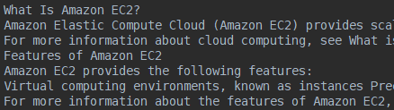
Data flow
Prompt
Web site
print
Refined frequency distribution
Crawling module
filtering
(frequency threshold)
Crawled sentences
Frequency distribution against whole sentences
gathering
Extract n-grams from each sentence
Parse n-grams into frequency distribution
N-grams against each sentence
Frequency distribution against each sentence

Slide 4
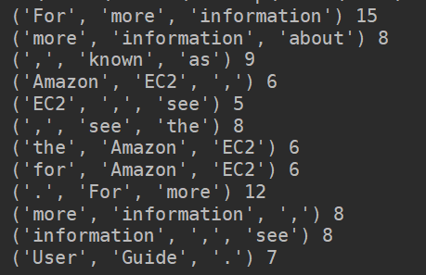
Experience
Demo
3-gram, 빈도 수 6 이상의 빈도 분포만 출력
Amazon 사이트에서 크롤링한 문장들

